Slide 1
正弦波交流起電力の発生

Slide 2
１ 導体の運動と誘導起電力

Slide 3
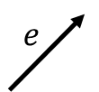
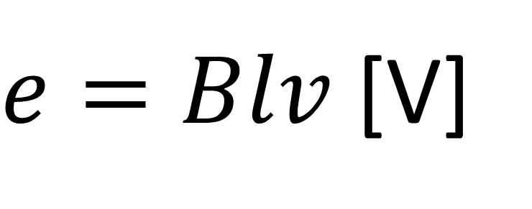
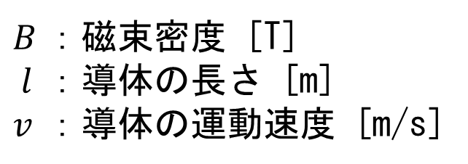
導体の運動と誘導起電力
導体が磁束の中を通過すると，フレミングの右手の法則
により誘導起電力が発生する。
Ｎ
Ｓ
導体が磁束を垂直に通過するときに発生する誘導起電力の大きさ$e$は
$e=Blv$ [V]
$B$ ：磁束密度 [T]
$l$ ：導体の長さ [m]
$v$ ：導体の運動速度 [m/s]

Slide 4
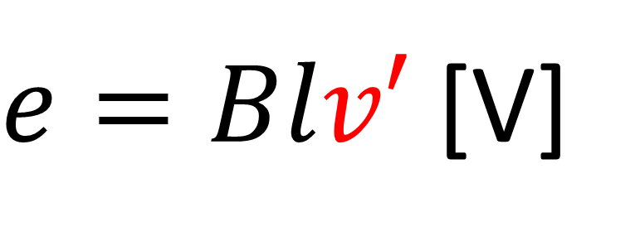
導体の運動と誘導起電力
導体が磁束となす角度$θ$の方向へ速度$v$で移動すると，
実際に磁束の影響を受ける速度成分は，垂直方向の$v′$になる。
Ｎ
Ｓ
速度成分$v′$と$v$の間には，
$$v^{′}=v sinθ$$
の関係がある。
このときに発生する誘導起電力の大きさ$e$は
$e=Blv′$ [V]
$$v$$
$$v′$$
$e=Blv sinθ$ [V]
$$θ$$
$$v^{′}=v sinθ$$

Slide 5
導体の運動と誘導起電力
誘導起電力が最大となるときは，
$e =Blv sinθ$より$，sinθ=1$，
すなわち$θ=90°$ のときである。
Ｎ
Ｓ
$$e$$
導体が磁界中を垂直に通過するとき，
誘導起電力は最も大きくなる。
$$90°$$

Slide 6
２ コイルの回転と誘導起電力

Slide 7
コイルの回転と誘導起電力
平等磁界中をコイル（巻数１）が一定の速度で回転する場合
磁束を切る導体が ２本ある。
発生する誘導起電力$e は$２倍
$e=2Blv sinθ$ [V]

Slide 8
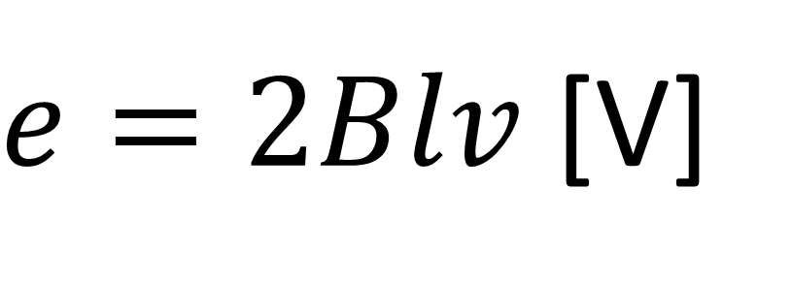
コイルの回転と誘導起電力
平等磁界中をコイル（巻数１）が一定の速度で回転する場合
導体が磁束を垂直に通過するときに
誘導起電力が最大となる（sin90°＝１）。
$e=2Blv$ [V]
誘導起電力の最大値を$E_{m}$とすると
$e=E_{m}sinθ$ [V]

Slide 9
３ コイルの回転と正弦波交流

Slide 10
コイルの回転と正弦波交流
コイルの導体の位置が図のようなとき，磁束を
垂直に切る成分がないため，誘導起電力は０Ｖ
となる。
↑
ｅ
0°
Ｎ
Ｓ
０
θ→
磁界中のコイルを横から見たとき

Slide 11
コイルの回転と正弦波交流
コイルが速度$v$で回転を始めると，磁束を垂直に切る
成分が出てくるので誘導起電力が発生する。
↑
ｅ
0°
Ｎ
Ｓ
$$v$$
０
θ→

Slide 12
コイルの回転と正弦波交流
角度$θ_{1}$のとき，速度成分$v$に対して磁束を垂直に切る
成分$v^{′}$に対する誘導起電力が発生する。
↑
ｅ
0°
Ｎ
Ｓ
$$v$$
$$v^{′}$$
$$θ_{1}$$
０
$$θ_{1}$$
θ→

Slide 13
コイルの回転と正弦波交流
角度$が90\text{°}$のとき，速度成分$v$が磁束を垂直に切る
成分$v^{′}$と同じになり，誘導起電力は最大となる。
↑
ｅ
0°
Ｎ
Ｓ
$90$°
０
$$θ_{1}$$
$90$°
θ→
$$v$$
$${=v}^{′}$$

Slide 14
コイルの回転と正弦波交流
角度$がθ_{2}$になると，磁束を垂直に切る成分が減り，
誘導起電力は，$90$°のときより低くなる。
↑
ｅ
0°
Ｎ
Ｓ
$$θ_{2}$$
０
$$θ_{1}$$
$90$°
$$θ_{2}$$
θ→
$$v^{′}$$
$$v$$

Slide 15
コイルの回転と正弦波交流
角度が$180\text{°}$になると，磁束を垂直に切る成分$v^{′}$が
なくなり，誘導起電力は０Ｖとなる。
↑
ｅ
0°
Ｎ
Ｓ
$180$°
０
$180$°
$$θ_{1}$$
$90$°
$$θ_{2}$$
θ→
$$v$$

Slide 16
コイルの回転と正弦波交流
角度が$θ_{3}$になると，磁束を垂直に切る成分$v^{′}$が
表れるが，フレミングの右手の法則により誘導
起電力の向きが逆向きになる。
↑
ｅ
0°
Ｎ
Ｓ
$180$°
$$θ_{3}$$
０
$$θ_{3}$$
$$v^{′}$$
$$θ_{1}$$
$90$°
$$θ_{2}$$
$$v$$

Slide 17
コイルの回転と正弦波交流
角度が$270\text{°}$になると，誘導起電力は逆向きで
最大となる。
↑
ｅ
0°
Ｎ
Ｓ
$$v$$
$${=v}^{′}$$
$180$°
$$θ_{3}$$
$270$°
０
$270$°
$$θ_{1}$$
$90$°
$$θ_{2}$$
θ→

Slide 18
コイルの回転と正弦波交流
角度$がθ_{4}$になると，磁束を垂直に切る成分が減り，
誘導起電力は低くなる。
↑
ｅ
0°
Ｎ
Ｓ
$$v$$
$$v^{′}$$
$180$°
$$θ_{3}$$
$270$°
$$θ_{4}$$
０
$$θ_{4}$$
$$θ_{1}$$
$90$°
$$θ_{2}$$
θ→

Slide 19
コイルの回転と正弦波交流
コイルが１回転すると，０°の状態に戻り，
誘導起電力は０Ｖとなる。
↑
ｅ
0°
Ｎ
Ｓ
$180$°
$$θ_{3}$$
$270$°
$$θ_{4}$$
$360$°
０
$$θ_{1}$$
$90$°
$$θ_{2}$$
θ→

Slide 20
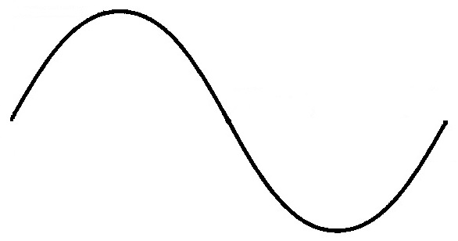
コイルの回転と正弦波交流
コイルが回転する動きと誘導起電力の大きさを重ね
ると，誘導起電力が正弦波を描くことが分かる。
↑
ｅ
0°
Ｎ
Ｓ
$180$°
$$θ_{3}$$
$270$°
$$θ_{4}$$
$360$°
０
$$θ_{1}$$
$90$°
$$θ_{2}$$
θ→

